Slide 1



TRƯỜNG MẦM NON VIỆT HƯNG
LĨNH VỰC PHÁT TRIỂN NHẬN THỨC
NBTN: Nhận biết các giác quan
Lứa tuổi: Nhà trẻ

Slide 2
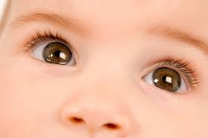






Slide 3




Slide 4

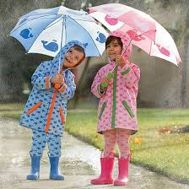


Slide 5
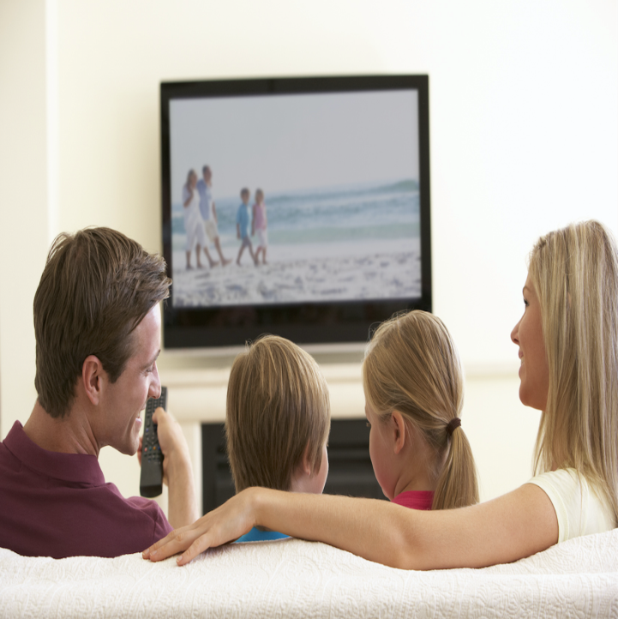



Slide 6

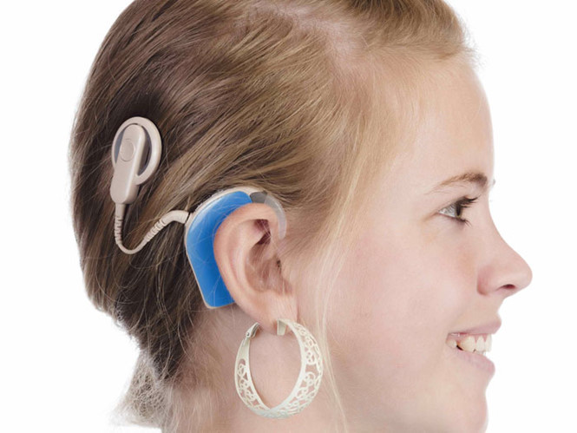

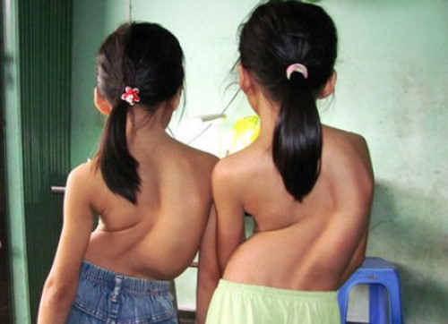


Slide 7



TạM biệt các bé !

